Slide 1


Slide 2
Empecemos
Delve es un gestor de archivos muy practico para tener una búsqueda mas rápida de archivos compartidos con usuarios específicos dentro de un determinado campo.
A su vez es una herramienta practica para recolectar toda información relacionada con el contacto que busquemos.

Slide 3
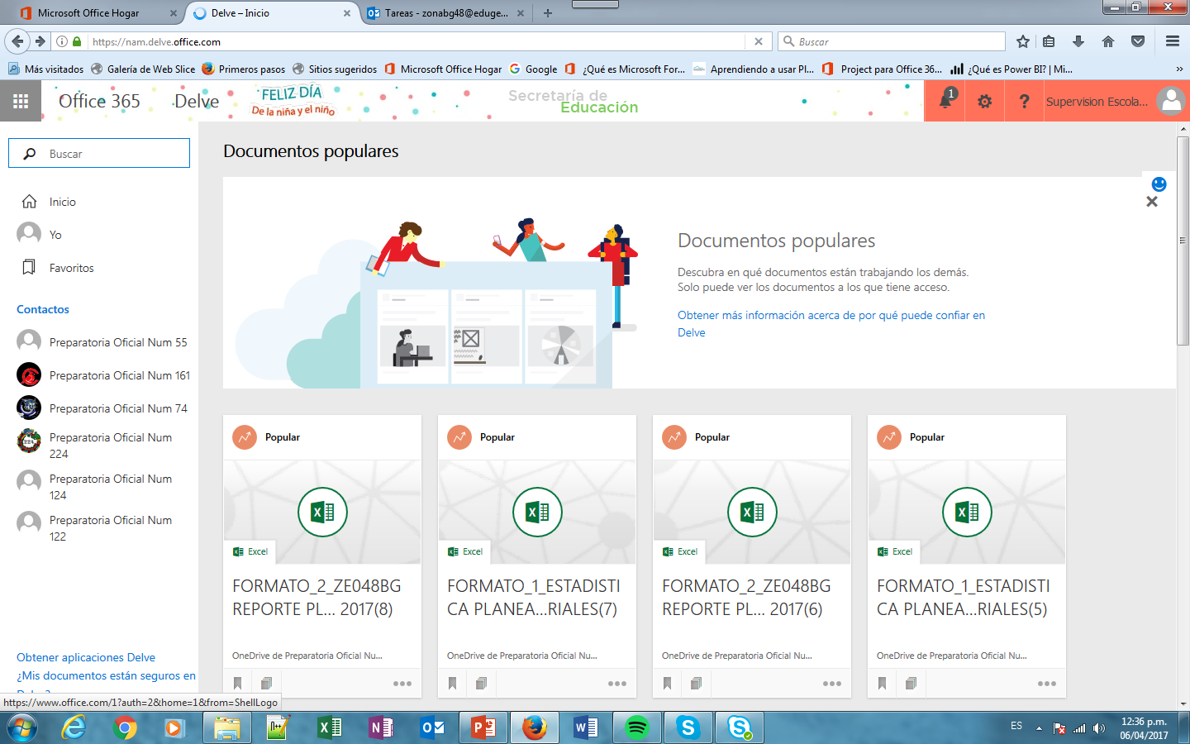
Esta es nuestra interfaz

Slide 4
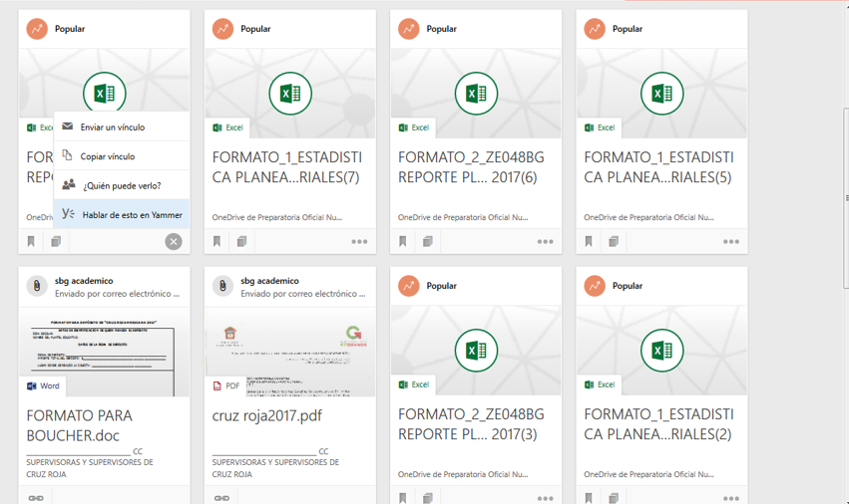
Estas son los trabajos compartidos dentro del correo electrónico, por lo tanto si es necesario observarlo este tendrá una copia.

Slide 5
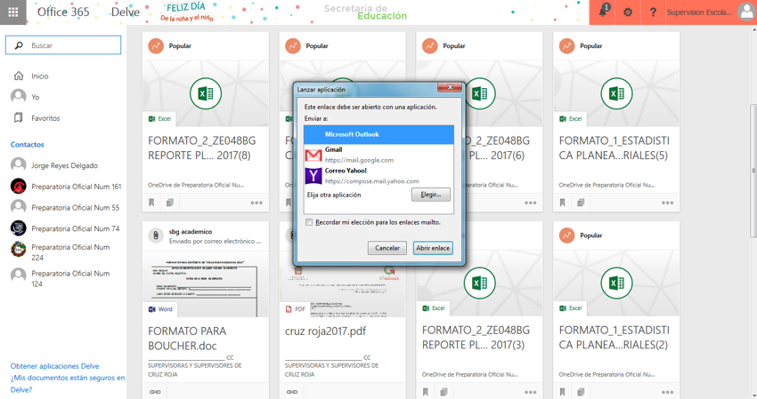
Si planeamos abrir un archivo es recomendable utilizar la opción Microsoft Outlook ya que esta es la cuenta sincronizada y la que utilizamos a menudo.

Slide 6
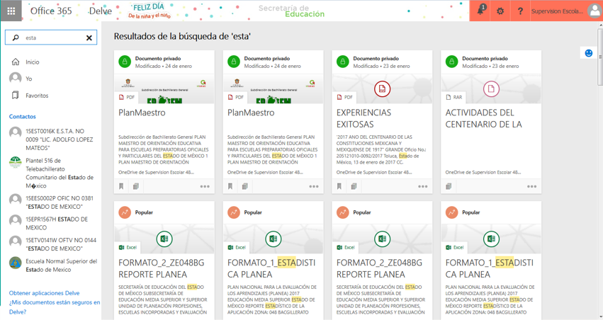
En esta opción nos permite buscar nuestro archivo.
Delve realiza la búsqueda automáticamente no solo en el titulo, si no también dentro del contenido de cada archivo y lo sombrea con un color distintivo.

Slide 7
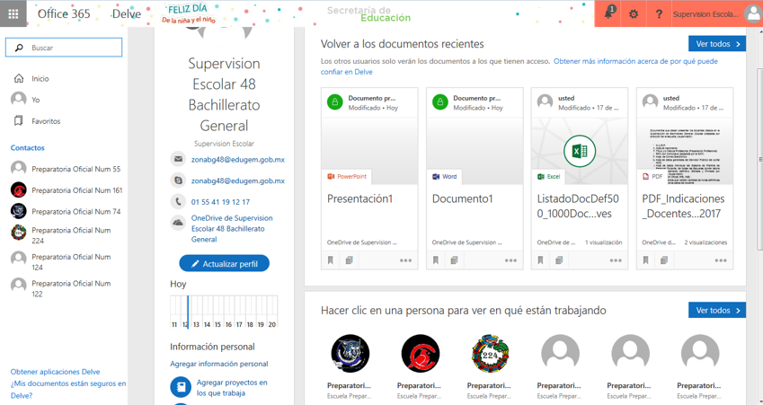
Muestra nuestro perfil
Tiene relación con la herramienta de calendario para marcar si existen actividades pendientes
Se enmarcan todas nuestros archivos a las cuales nosotros tenemos acceso a visualizarlas o en su defecto editarlas.
Muestra de contactos

Slide 8
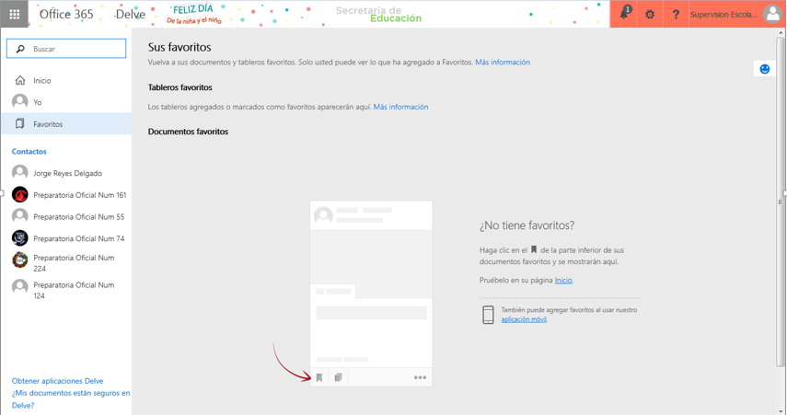
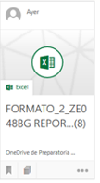
Si existe un documento de nuestro interés y queremos verlo mas tarde podemos agregarlo a favoritos para no tener problemas en buscarlo de nuevo

Slide 9
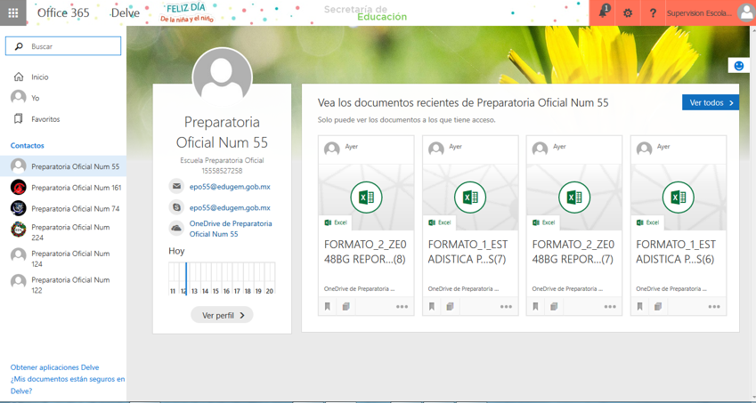
Muestra la información de nuestro contacto
Todos los documentos que se nosotros hemos compartido con este contacto serán mostrados en este sitio

Slide 10
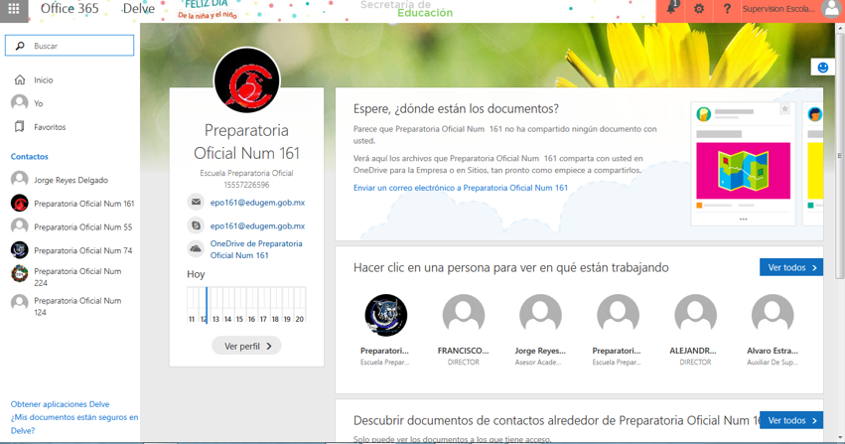
En algunos casos tendremos contactos con los cuales no hemos compartido nada aparecerá este mensaje.
Espera, ¿Dónde están los documentos?

